Slide 1
Giáo Án
Tên đề tài :LQVH Thơ: Làm nghề như bố
Chủ đề : Nghề nghiệp
Độ tuổi: 4 – 5 tuổi

Slide 2
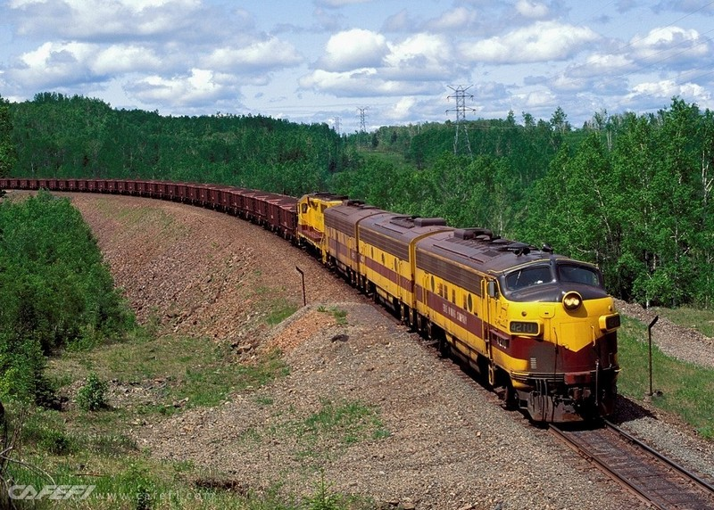
Phần 1: Lắng nghe

Slide 3
Tên bài thơ: làm nghề như bố
Tác giả: Thu Quỳnh Sưu tầm

Slide 4
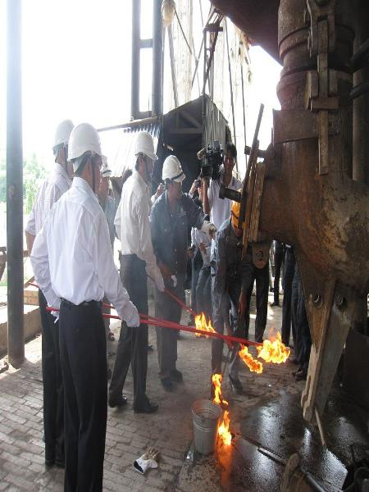

Slide 5
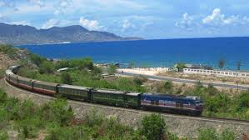
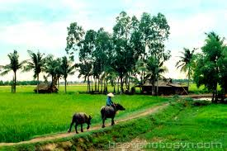
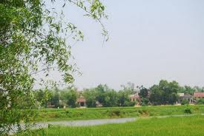
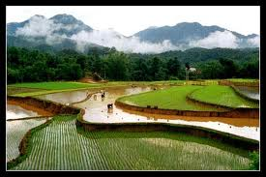

Slide 6
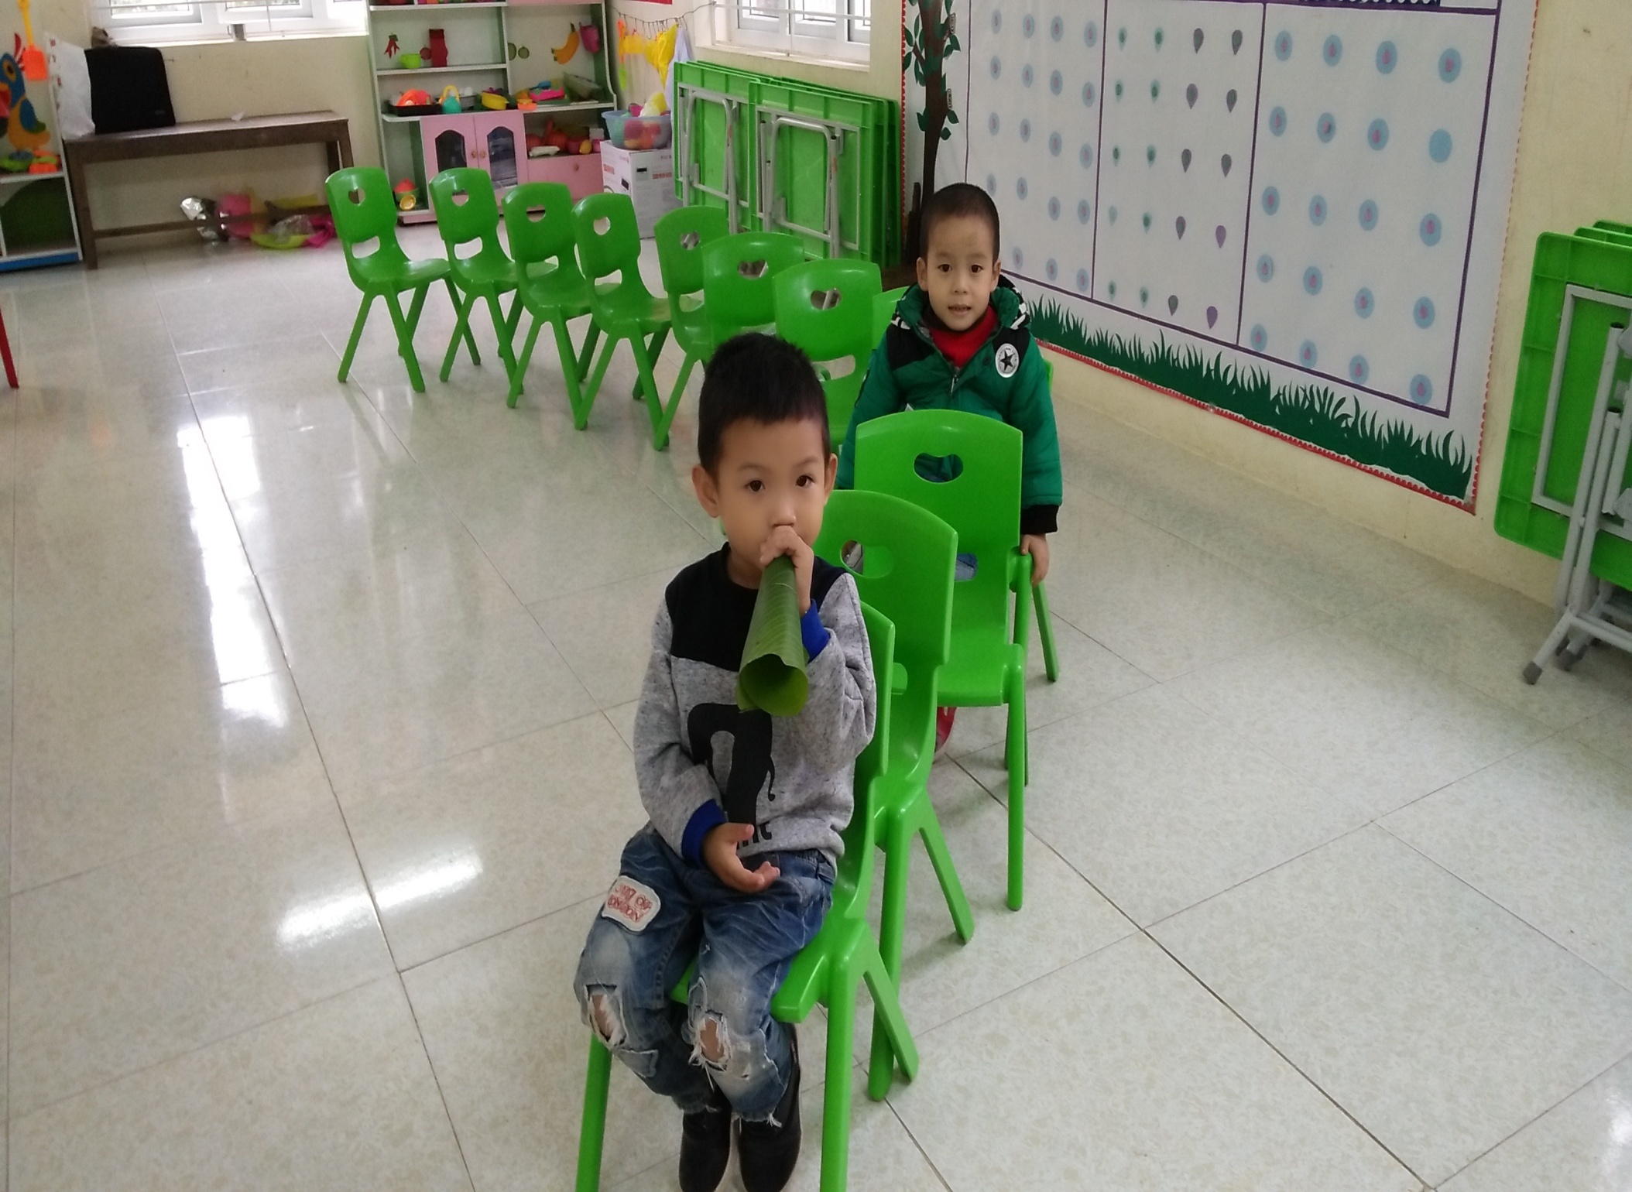

Slide 7
Giảng giải nội dung – Đàm thoại – Trích dẫn

Slide 8
1.Cô vừa đọc bài thơ gì?
Do tác giả nào sưu tầm?

Slide 9
2. Bài thơ nói về nghề gì?
Khi nghe bố kể về công việc của mình Hùng và tuấn như thế nào?
Vì sao Hùng và Tuấn lại thích nghề của bố?

Slide 12
Để được lái tàu như bố, Hùng và Tuấn đã làm gì? Ai làm đoàn tàu và ai làm người lái? Con tàu mà Hùng Và Tuấn lái có tiếng kêu như thế nào?

Slide 14
Dạy trẻ đọc thơ

Slide 15
Chương trình giao lưu thơ ca
Xin chào và hẹn gặp lại

